Slide 1
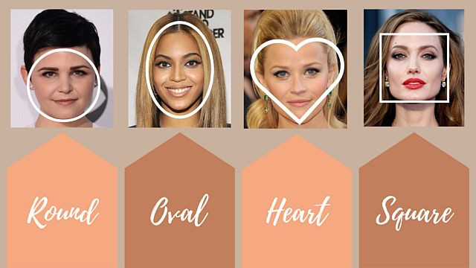
Аномалії розвитку обличчя
та ротової порожнини

Slide 2
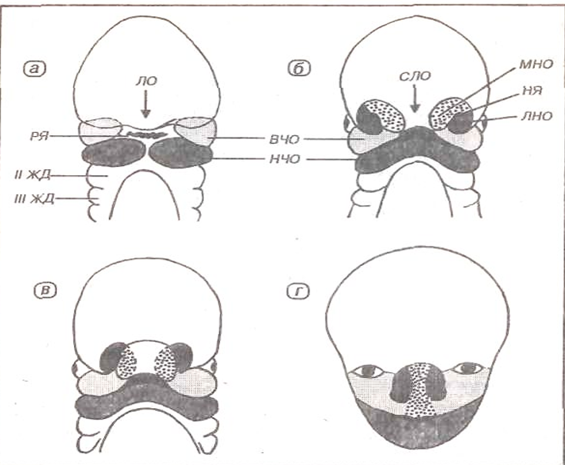
Розвиток обличчя у ембріона

Slide 3
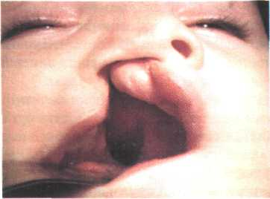
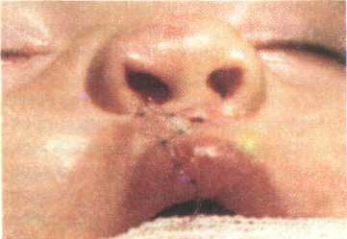
Вродженні вади губи та піднебіння

Slide 4
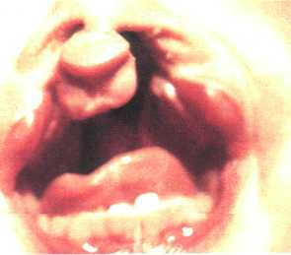
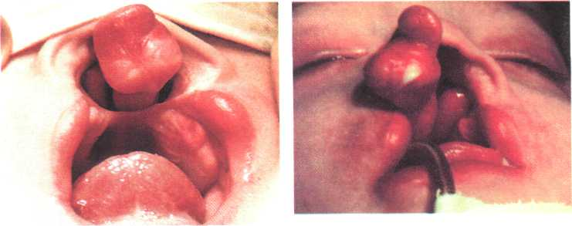
Вродженні вади губи та піднебіння

Slide 5
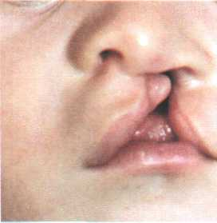
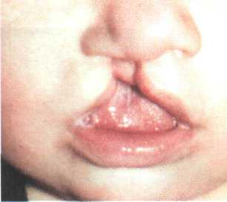
Вродженні вади губи та піднебіння

Slide 6
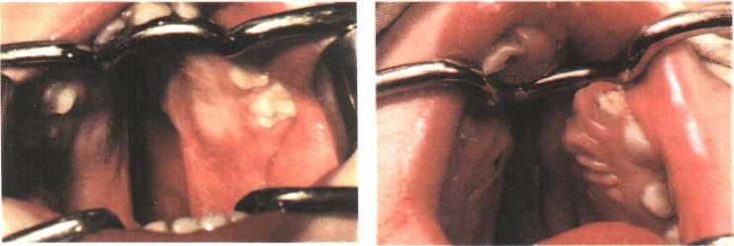
Вродженні вади коміркового відростка верхньої щелепи
та піднебіння

